Slide 1
Коррекционная работа при дизартрии
15.02.2019.

Slide 2
Дизартрия
нарушение звукопроизносительной стороны речи, обусловленное органической недостаточностью иннервации речевого аппарата.
Это неврологический термин, т.к. возникает дизартрия при нарушении функции черепно-мозговых нервов нижнего отдела ствола, ответственных за артикуляцию.

Slide 3
Формы дизартрии:
-бульбарная, -псевдобульбарная, -подкорковая (экстрапирамидная, гиперкинетическая), -корковая, -мозжечковая; -так называемая “стертая” форма дизартрии

Slide 4
Комплексный подход при устранении дизартрии включает в себя три блока:
Коррекционная работа при дизартрии осуществляется на основе комплексного подхода, в зависимости от формы дизартрии, уровня речевого развития и возраста ребенка.
Первый блок - медицинский
Второй блок - психолого-педагогический
Третий блок - логопедическая работа

Slide 5
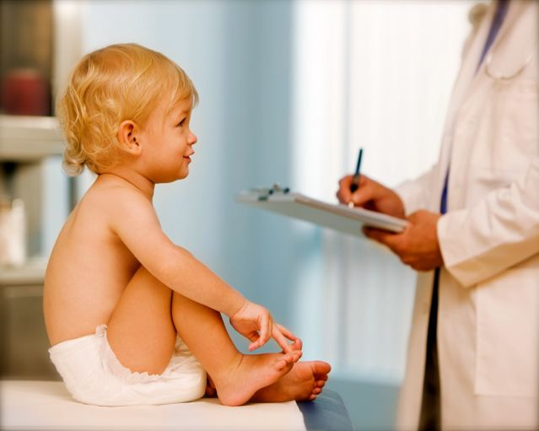
Первый блок (медицинский)
Содержание определяет врач-невролог, он назначает:
медикаментозные средства
ЛФК
массаж
рефлексотерапию
физиотерапию

Slide 6
Второй блок (психолого-педагогический)
Основные направления работы включают развитие:
слухового восприятия, фонематического слуха.
зрительного восприятия,
стереогноза ( узнавание предметов на ощупь),
пространственных представлений, конструктивного праксиса, графических навыков,
внимания, памяти, мышления.

Slide 7
Третий блок (логопедическая работа)
Включается в себя несколько этапов:
Первый этап – подготовительный
Второй этап – выработка новых произносительных умений и навыков
Третий этап выработка коммуникативных умений и навыков
Четвертый этап - предупреждение или преодоление вторичных нарушений при дизартрии
Пятый этап - подготовка детей к обучению в школе

Slide 8
Первый этап логопедической работы (подготовительный)
Направления работы:
Нормализация мышечного тонуса, мимической и артикуляционной мускулатуры с использованием логопедического массажа
Нормализация моторики артикуляционного аппарата
Нормализация голоса
Нормализация речевого дыхания
Нормализация просодики
Нормализация мелкой моторики рук

Slide 9
Второй этап логопедической работы
Продолжение упражнений первого этапа
Выработка основных артикуляционных укладов
Работа по коррекции нарушений произносительной стороны речи включает:
развитие фонематического слуха;
вызывание конкретного звука;
закрепление вызванного звука, его автоматизация;
дифференциация поставленного звука в произношении с оппозиционными фонемами.
Последовательность постановки звуков – индивидуальна.

Slide 10
Третий этап логопедической работы
Формирование у ребенка навыков самоконтроля;
Введение звука в речь в учебной ситуации (заучивание стихов, составление предложений, рассказы, пересказы);
Включение в лексический материал просодических средств, различных интонаций, модуляций голоса по высоте и силе, изменение темпа речи и тембра голоса, определение логическою ударения, соблюдение пауз и др.

Slide 11
Четвертый этап логопедической работы
Устранение фонематических и лексико-грамматических нарушений на подгрупповых занятиях в соответствии с программами устранения ФФН и ОНР.

Slide 12
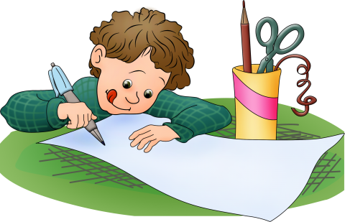
Пятый этап логопедической работы
формирование графо-моторных навыков
формирование психологической готовности к обучению
профилактика дисграфических ошибок.

Slide 13
Совместная работа логопеда, воспитателей и родителей
Работа логопеда:
Нормализация артикуляционной моторики;
Формирование речевого дыхания;
Формирование голоса;
Постановка звуков;
Формирование фонематического восприятия;
Развитие лексико-грамматической стороны речи;
Развитие связной речи;
Профилактика нарушений письменной речи;
Развитие познавательных функций.
Работа воспитателя и родителей:
Закрепление навыков, полученных на занятиях с логопедом;
Развитие речи на основе ознакомления с окружающим;
Развитие общей моторики, тонкой моторики рук, мимики;
Развитие познавательных функций на основе ознакомления с окружающим;
Развитие эмоционально-волевой сферы, коммуникативных навыков;
Формирование всех видов детской деятельности;
Реализация образовательных программ.

Slide 14
Борьба со слюнотечением
Работа над дыханием
Работа над голосоподачей(нормальное голосообразование возможно в том случае, если ребенок может открывать и закрывать рот, опускать нижнюю челюсть, имитировать жевательные движения)
Постановка звуков
Развитие познавательных функций

Slide 15
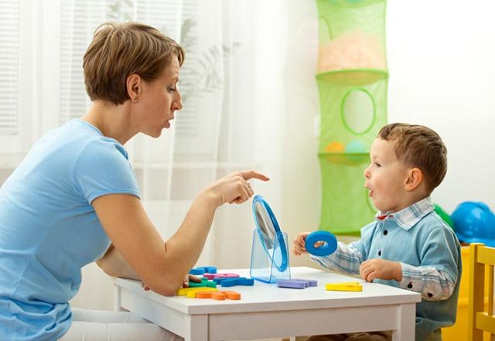
Структура индивидуального занятия:
дыхательная гимнастика;
логопедический массаж;
при необходимости - выбор рефлекс запрещающей позиции;
артикуляционная гимнастика;
постановка звука;
развитие фонематического восприятия, дифференциация звуков, близких по артикуляции;
развитие познавательных функций, лексико-грамматической стороны речи, связной речи.

Slide 16
Профилактика дизартрии
Профилактические осмотры детей:
первых лет жизни с перинатальной патологией,
детей группы риска, т.е. детей, не имеющих признаков поражения мозга, но у которых отмечалась патология со стороны нервной системы в первые месяцы жизни,
детей, которые родились в асфиксии,
детей, которые родились от патологически протекавшей беременности и т. д.
Врач и логопед дают обоснованные рекомендации родителям по лечению, обучению, воспитанию детей, по развитию артикуляционной моторики.

